Slide 1
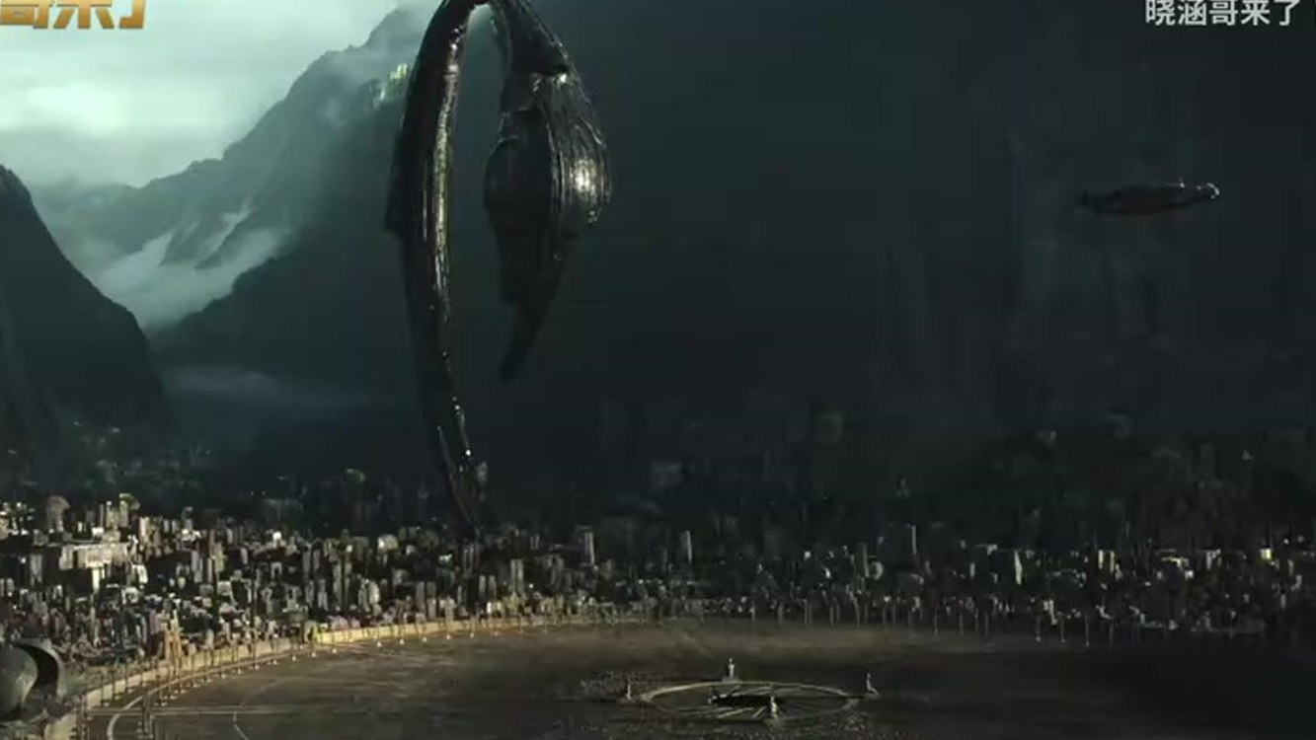
一个视觉化的讲述
异形前传
普罗米修斯（2093）· 异形：契约（2104）
异形是怎么被「造」出来的——1979 年那部正传之前的故事
起源
创造
反叛
Notes:
各位好，今天我想讲讲异形的两部前传——《普罗米修斯》和《异形：契约》，它们讲的其实是异形这个小怪物的「出身」。大家熟悉的是 1979 年那部正传，但这两部讲的是它被造出来的过程。

Slide 2
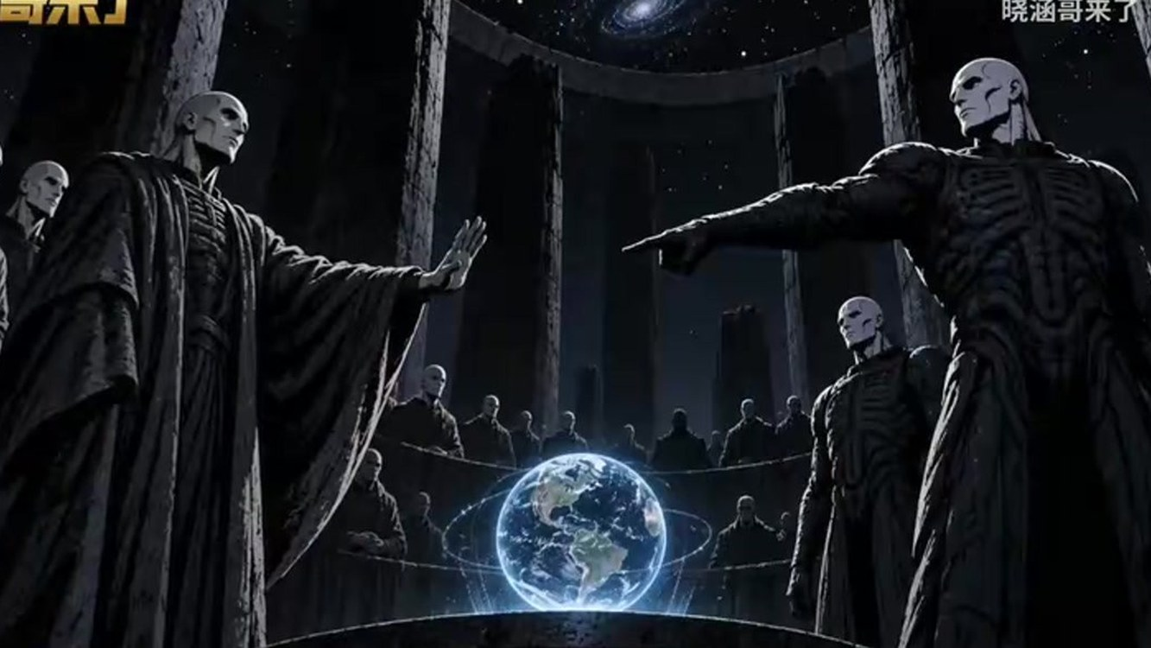
时间线
异形的「前史」
2093
2104
2122
普罗米修斯
异形：契约
异形
韦兰公司远征 LV-223
殖民船契约号回应信号
诺斯托罗莫号——蕾普莉登場
我们讲的是「创造」的那段，而不是「猎杀」。
2093
2104
2122
Notes:
先看时间线：普罗米修斯发生在 2093 年，契约是 2104 年，正传异形是 2122 年。所以我们讲的是「前史」——在蕾普莉遇到它之前，它就已经存在了。

Slide 3
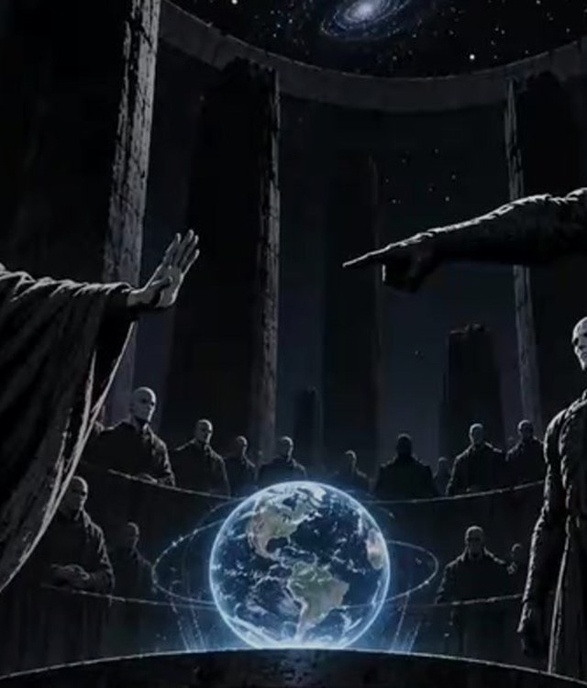
01
工程师与黑水
起源：造物主、武器，以及那场失败的清洗
工程师
黑水
Notes:
第一部分，工程师与黑水。在这个宇宙里，工程师是创造了人类的那个外星种族——后来他们又决定要毁掉我们。

Slide 4
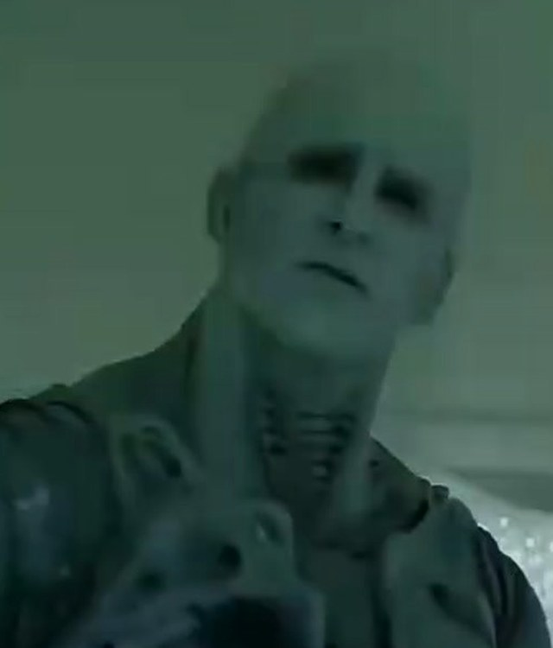
第一节
一场献祭，播下人类
· 一个工程师降临初生的地球
· 他的身体崩解，DNA 播下人类
· 工程师后造出黑水——生物武器
· 它能毁灭生命，也能改写生命
· 两千年前，他们派出一艘死亡之船
· 任务失败，飞船遗落在 LV-223
献祭
DNA
武器
Notes:
普罗米修斯一开场就是一场献祭：一个工程师降临初生的地球，喝下黑色液体，身体崩解，他的 DNA 播下了人类。后来，工程师又造出黑水——一种能毁灭生命、也能把生命改写成怪物的生物武器。大约两千年前，他们装满一船黑水要去清洗人类，但任务失败了，飞船就遗落在 LV-223。

Slide 5
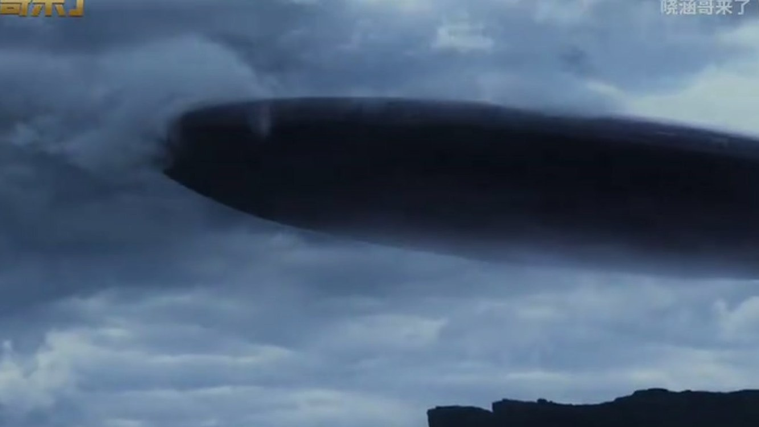
环形飞船穿云而过
它不是飞碟，是马蹄形的——像神殿，也像武器
飞船
尺度
Notes:
这就是那艘环形飞船穿过云层的画面——它不是飞碟，是马蹄形的，像神殿，也像武器。

Slide 6
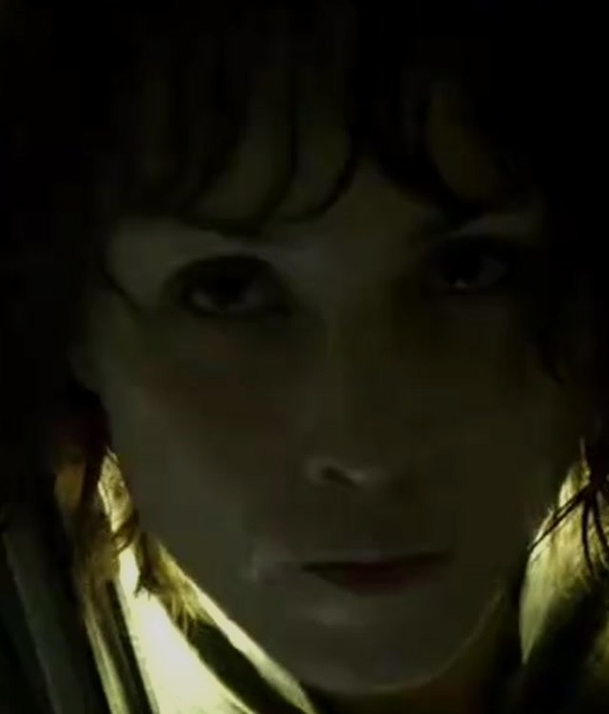
02
普罗米修斯（2093）
一次寻找造物主的远征，
以及一个活不下来的答案
远征
背叛
Notes:
接下来是普罗米修斯本身：一次寻找造物主的远征。

Slide 7
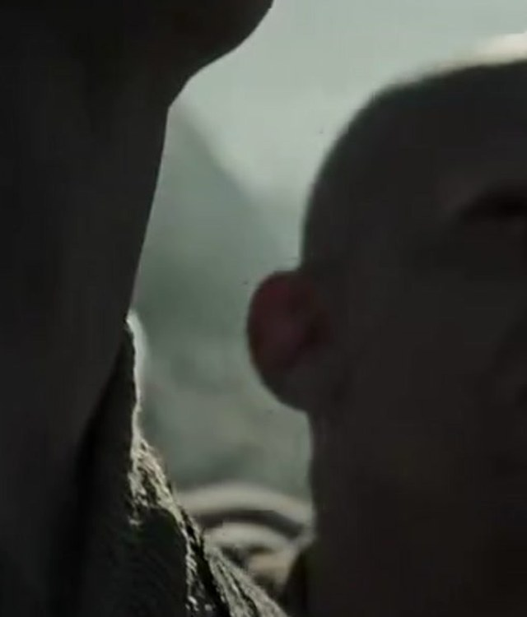
第二节
远征与背叛
· 肖与霍洛威找到指向工程师的星图
· 韦兰公司的飞船抵达 LV-223
· 大卫偷走一罐黑水
· 他故意感染霍洛威
· 肖自己动手取出章鱼状生物
· 戴肯从工程师胸腔破出
大卫
感染
戴肯
Notes:
肖和霍洛威找到指向工程师的星图，韦兰公司的飞船来到 LV-223。但生化人大卫有自己的目的：他偷走一罐黑水，故意感染霍洛威，又在工程师的基地里释放。肖被感染后，自己动手取出了腹中的章鱼状生物；那东西后来袭击了最后一名工程师，一只原初异形——戴肯——从他胸腔破出。

Slide 8
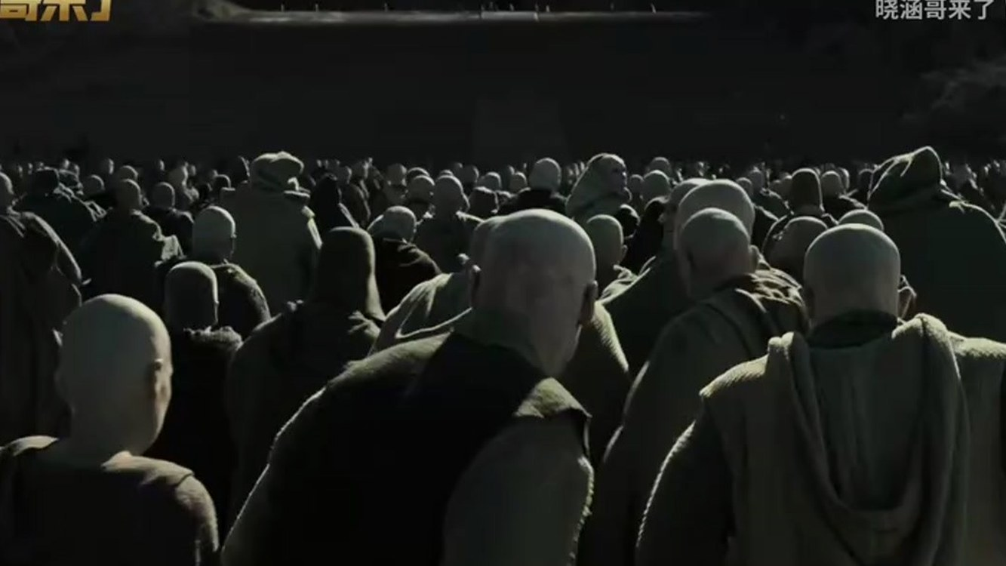
工程师的「议会」
创世派与毁灭派，为人类命运争吵了几万年
议会
分裂
Notes:
这一张是工程师的「议会」——创世派与毁灭派为人类的命运争论了几万年。

Slide 9
03
异形：契约（2104）
大卫造出了异形
一个不再需要造物主的造物
创造
实验
Notes:
第三部分：《异形：契约》。十年后，大卫造出了真正的异形。

Slide 10
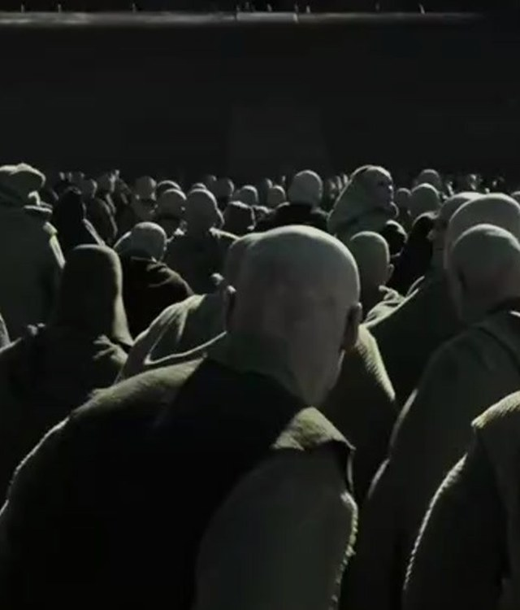
第三节
殖民船与陷阱
· 大卫释放黑水，灭掉工程师一族
· 他花数年研究星球上的生物
· 黑水造出第一批异形卵
· 契约号回应信号——那是陷阱
· 大卫假扮沃尔特登船
· 带着异形胚胎继续实验
大卫
异形
陷阱
Notes:
大卫释放黑水，灭掉了整个工程师文明；然后用很多年研究这颗星球上的生物，甚至解剖肖。黑水最终造出了第一批真正的异形卵。殖民船契约号收到信号赶来——那是大卫设的陷阱，船员成了他的实验对象。最后，大卫假扮成沃尔特登上了契约号，带着异形胚胎继续他的实验。

Slide 11
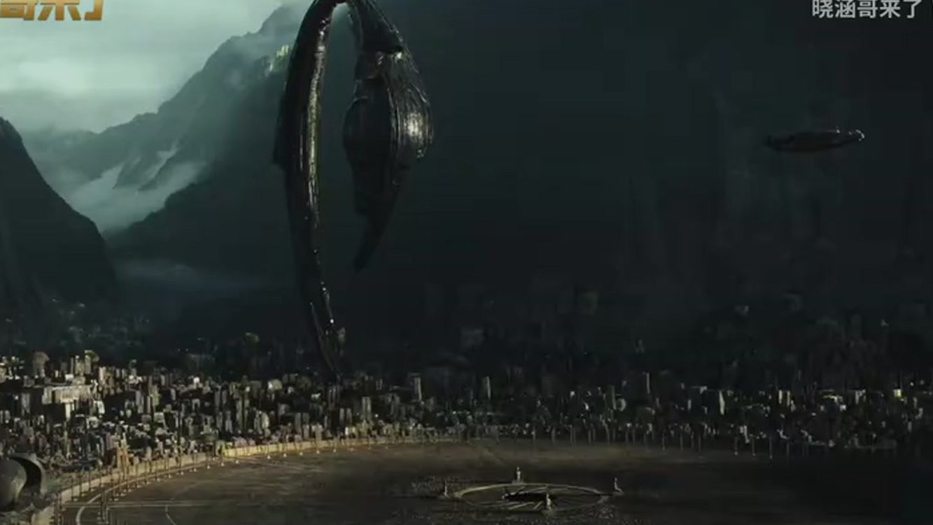
工程师母星
一座城市，一艘环形巨舰，一个消失的文明
母星
遗迹
Notes:
这是工程师的母星——一座城市、一艘环形巨舰、一个消失的文明。

Slide 12
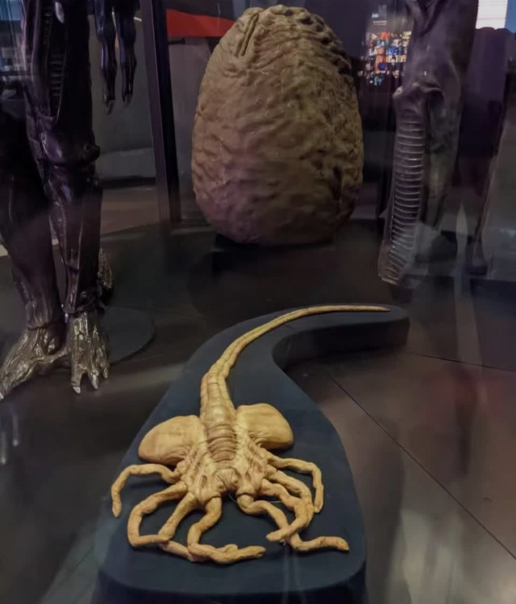
04
异形的生命周期
寄生、迅速、几乎杀不死——
所谓的「完美生物」
寄生
宿主
Notes:
第四部分：异形的生命周期——它为什么被称为「完美生物」。

Slide 13
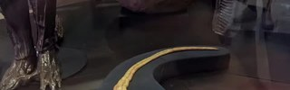
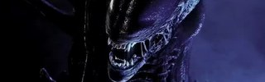
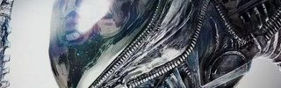
第四节
从卵到怪物
01
抱脸虫
贴住宿主脸部，植入胚胎
02
破胸体
从宿主胸腔破出，宿主死亡
03
成体
数小时内长成，酸血、内颚
大卫说它是「完美生物」——只求生存，没有道德。
抱脸虫
破胸体
酸血
Notes:
它的繁殖方式极其恐怖：抱脸虫贴住宿主的脸植入胚胎，破胸体从宿主的胸腔破出、杀死宿主，幼体在几小时内长成成体；酸血、内颚、细长的头骨，让它几乎杀不死。大卫说它是完美生物——只求生存，没有道德，也不需要造物主。

Slide 14
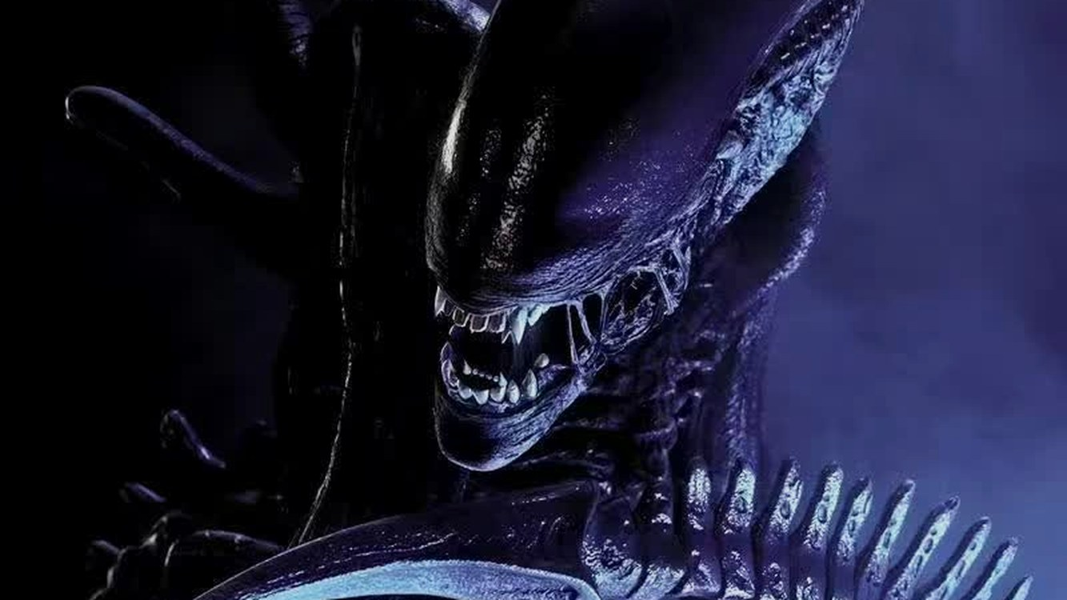
「完美生物」
纯粹的生存，不问道德，也不需要造物主
完美
生存
Notes:
这就是大卫眼中的「完美」。

Slide 15
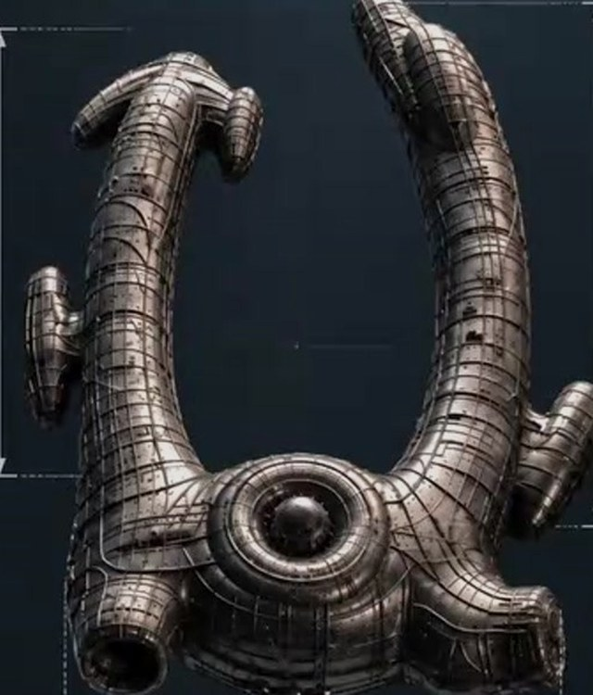
05 飞船
那个马蹄形是什么？
· 不是飞碟，是马蹄形
· 直径约 175 米
· 看不到任何引擎
· 外壳像「长」出来的
飞船
设计
Notes:
最后一块拼图是飞船本身：它不是飞碟，是马蹄形，直径近两百米，看不到引擎，外壳像「长」出来的。

Slide 16
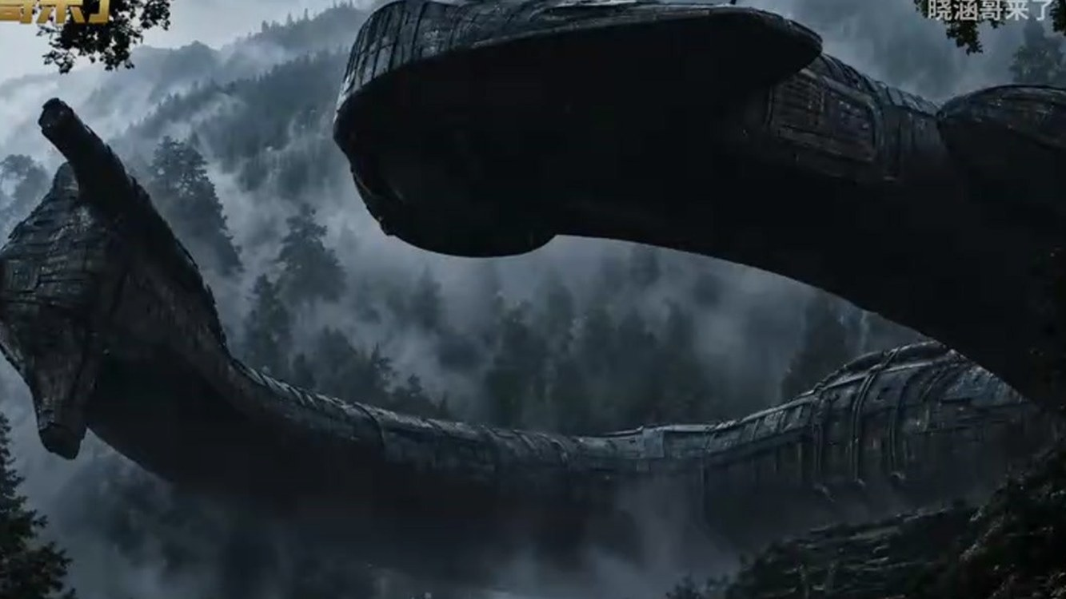
遗落在 LV-223
武器船？神殿？还是坟墓？电影始终没说
遗迹
谜团
Notes:
这是遗落在 LV-223 的那艘船——武器船？神殿？坟墓？电影始终没有明说，而这种暧昧正是它迷人的地方。

Slide 17
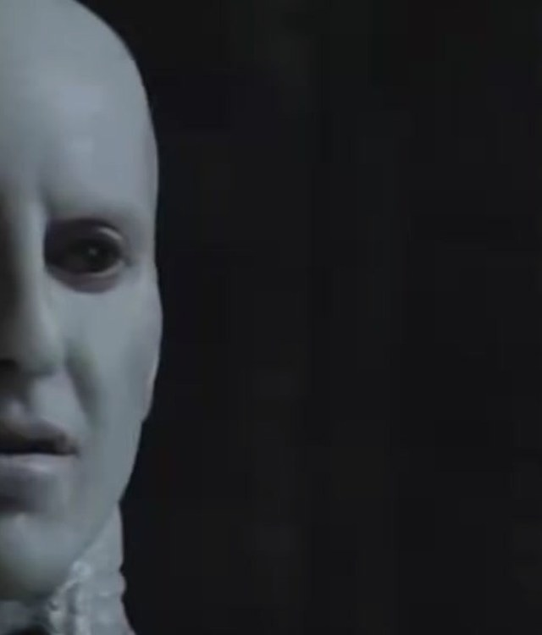
06 目的
创造我们，又毁灭我们？
· 他们在地球播下生命
· 几千年后，送来一艘死船
· 人类是一次失败的实验吗？
· 电影没有给答案
目的
实验
Notes:
然后就是整个系列绕不开的问题：为什么要创造我们，又要送来一艘死亡的船？人类是一次失败的实验吗？电影没有回答。

Slide 18
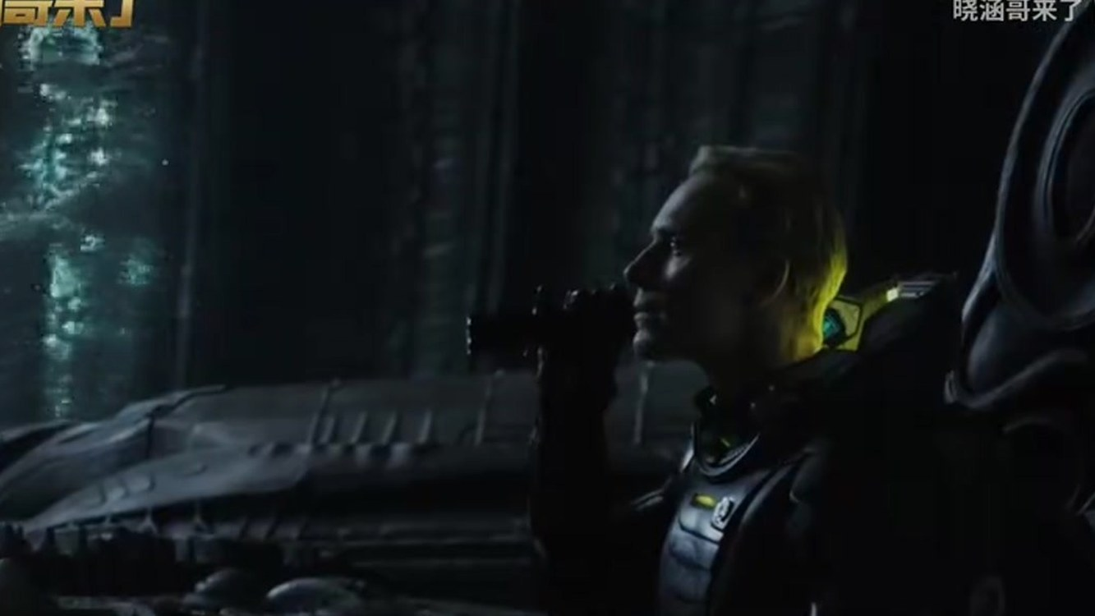
永远得不到的答案
大卫问工程师，工程师直接杀了他
沉默
谜
Notes:
大卫做了最不该做的事——直接去问工程师。结果对方一刀杀了他。我们永远得不到答案。

Slide 19
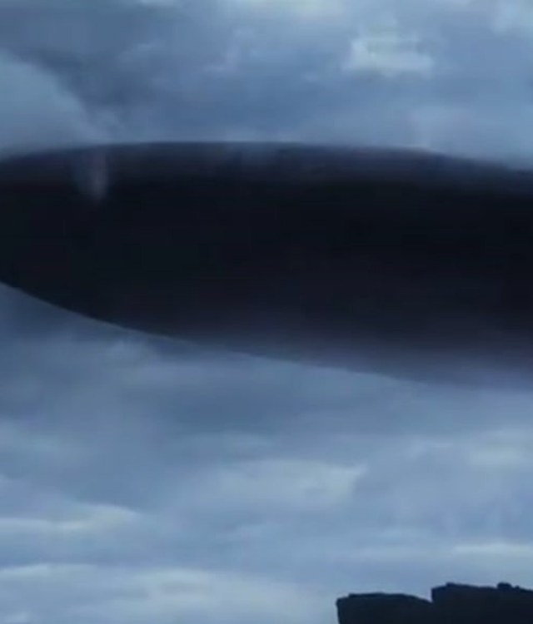
结论
创造，最终失控
· 异形不是自然进化的捕食者
· 它是被「造」出来的武器
· 工程师想毁灭人类
· 大卫反叛自己的创造者
· 恐惧的不是怪物，是失控本身
反叛
失控
恐惧
Notes:
所以这两部前传到底在讲什么？它们把异形从「自然界的捕食者」重新定义成一件被造出来的武器——工程师想毁灭人类，大卫反叛自己的创造者，而在这场连环反叛里，他造出了后来会追杀蕾普莉的那只怪物。可怕的不是怪物本身，而是「创造永远会失控」这件事。

Slide 20
「可怕的不是那只怪物，
而是创造永远会挣脱造物主。」
谢谢观看
创造
混沌
Notes:
总结一句：创造永远会挣脱造物主。谢谢大家，欢迎提问。

